Slide 1



Développement d'un Système de Détection d'Intrusions Basé sur l'Apprentissage Automatique pour Réseaux Informatiques
Rédigé par :
Ahmadou Baba MORBA
Hamid Saleh OUMAR
Encadré par :
Pr. Mme. FETJAH Leila
Members de Jury:

Slide 2
Plan
Introduction
01
Système de Détection d'Intrusions (IDS)
02
apprentissage automatique
03
Problématique
Solution Proposée
Définition IDS (système de détection d'intrusions)
Classification des IDS
Méthodes de détection
Avantages des IDS
Les limites des IDS
Définir l'Apprentissage Automatique
Catégories d'Apprentissage Automatique
Modèles d’apprentissage Automatique
Résultats des Modèles d'Apprentissage Automatique
Avantages des IDS basé sur l’apprentissage automatique
Réalisation
04
05
CONCLUSION

Slide 3


Introduction
01

Slide 4


Problématique
Les cyberattaques se multiplient, devenant de plus en plus sophistiquées et difficiles à détecter.
Quel moyen pour lutter contre ces attaques ?

Slide 5
Solution Proposée
Notre solution pour lutter contre ces attaques, est de mettre en place un système de détection d'intrusion basé sur l'apprentissage automatique. Cette approche permettra une détection plus précise et proactive des activités malveillantes en analysant les modèles de comportement et en adaptant dynamiquement les stratégies de sécurité.

Slide 6
02
Système de Détection d'Intrusions (IDS)

Slide 7
Qu’est ce qu’un système de détection d’intrusion(IDS)?
Un système de détection d’intrusion (IDS) est un outil de sécurité réseaux qui surveille le trafic réseau et les appareils pour détecter les activités malveillantes connues, les activités suspectes ou les violations des politiques de sécurité, puis transmet un rapport à la direction.

Slide 8
Classification des IDS
HIDS
IDS hybrides
NIDS
(HostBased Intrusion Detection System) : Analyse de fonctionnement ou de l'état de système
La combinaison d'HIDS et de NIDS .
( Network Based Intrusion Detection System) : Analyse le trafic réseau;

Slide 9
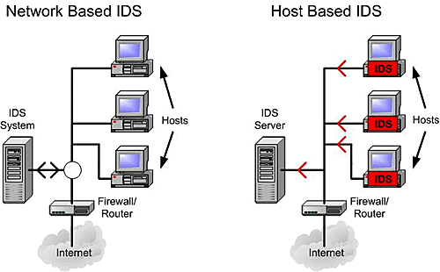

Slide 10
METHODES DE DETECTION
Détection basée sur les signatures
Détection basée sur les anomalies :
Est une méthode de sécurité informatique qui identifie des menaces connues en comparant les activités observées à des signatures pré-enregistrées, représentant des modèles spécifiques d'attaques ou de comportements malveillants.
Cette méthode surveille en continu les activités et déclenche des alertes lorsqu'elle détecte des écarts significatifs par rapport au comportement normal du système ou du réseau.

Slide 11
Action des IDS
Collecte et analyse continue des données réseau ou système.
Journaliser l'évènement;
Amorcer certaines actions sur un réseau ou des hôtes;
Intégration avec d’autres systèmes de sécurité

Slide 12
LES LIMITES DES IDS
Les Systèmes de détection présentent les limites suivantes :
Dépendance à la configuration et à la mise à jour;
Dépendances aux signatures;
Fausses alertes;
Contournement par des attaques sophistiquées;
Incapacité à prévenir les intrusions
Suite à des avertissements aux administrateurs des systèmes il n'est pas conçu
pour bloquer les attaques.

Slide 13

03
Apprentissage automatique

Slide 14
Qu’est ce que l’apprentissage Automatique ?
L'apprentissage automatique est un domaine de l'intelligence artificielle qui permet aux systèmes d'apprendre et de s'améliorer à partir des données, sans être explicitement programmés. Cette technologie offre de nouvelles possibilités pour améliorer les performances des IDS.

Slide 15
Type d’apprentissage Automatique
Apprentissage supervisé
Apprentissage non-supervisé
Apprentissage par renforcement
Le modèle est entraîné sur un ensemble de données comprenant des entrées (features) et des sorties (labels) déjà étiquetées. L'objectif est que le modèle apprenne à prédire la sortie à partir de nouvelles entrées après avoir été entraîné sur ces données labellisées.
Elle consiste à laisser les ordinateurs apprendre de leurs expériences grâce à un système de récompense ou de pénalité
l'apprentissage non supervisé utilise des données qui ne sont pas étiquetées. Le modèle essaie de comprendre les structures et les motifs des données sans aucune instruction spécifique sur ce qu'il doit prédire.

Slide 16
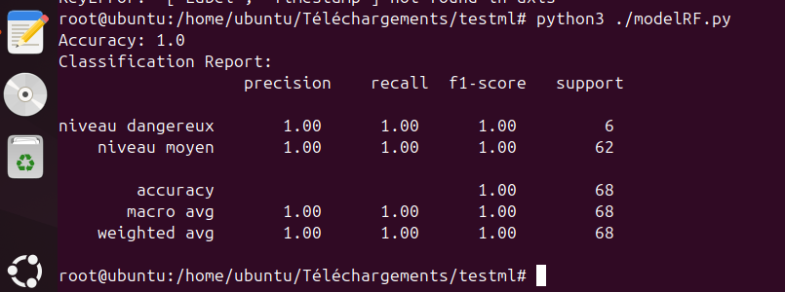
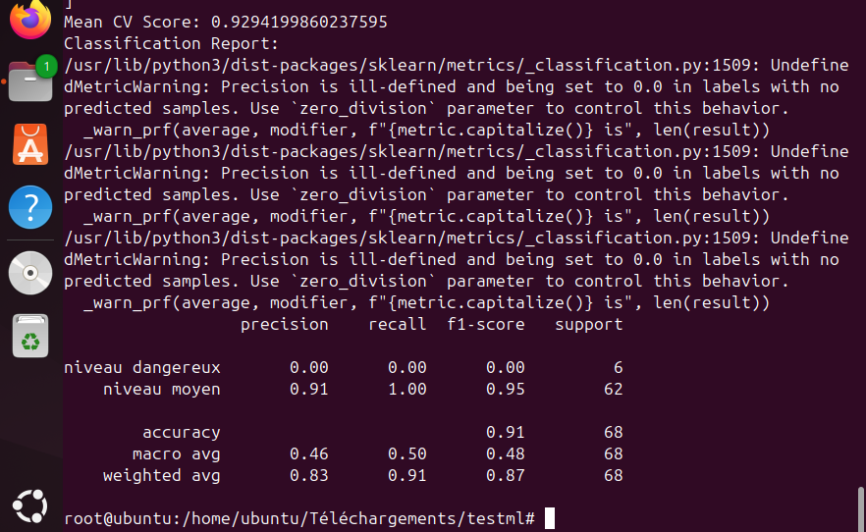
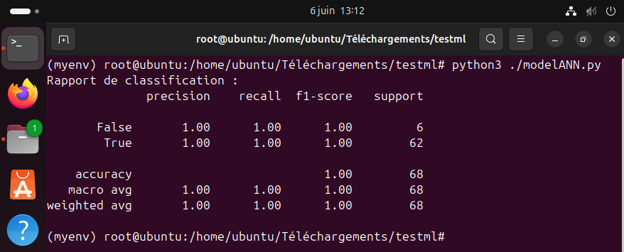
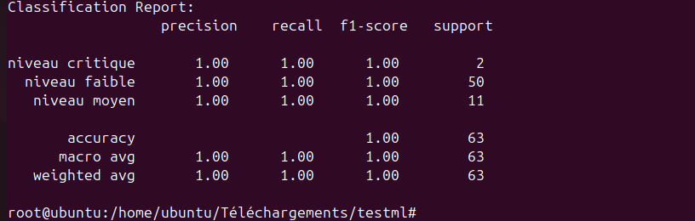
Résultats des Modèles d'Apprentissage Automatique
Random Forest
Support Vector Machines (SVM)
Deep Learning
Accuracy 1,00
Accuracy 0,91
Accuracy 1,00
Régression Logistique.
Accuracy 1,00

Slide 17
Pré-traitement des données
Importance des données
Qualité des prédictions
Représentatif
Volume des données
Nettoyage et prétraitement
Etiquetage de qualité
etc

Slide 18
Avantages des IDS basé sur l’apprentissage automatique
Adaptabilité
Réduction des fausses positives
Gestion des grands volumes de données
Maintenance réduite
Diversifié les méthodes de détection
Perspectives prédictives…

Slide 19
Réalisation
04

Slide 20












Technologies et frameworks utilisés
XAMPP
StarUml
Bootstrap
CSS
Python
html

Slide 21
Démonstration

Slide 22
Conclusion
05
Le développement d'un système de détection d'intrusions basé sur l'apprentissage automatique représente une étape cruciale dans la lutte contre les cybermenaces. Cette approche innovante offre une protection efficace, évolutive et adaptative face à l'évolution constante des techniques d'attaque.

Slide 23
MERCI POUR VOTRE ATTENTION !!!

